Slide 1
Progetto Sensore Di Parcheggio
DGPRS
di
Michela Di Biase
Francesco Gratti
Lorenzo Paolucci
Paolo Romitelli
Franco Sella

Slide 2
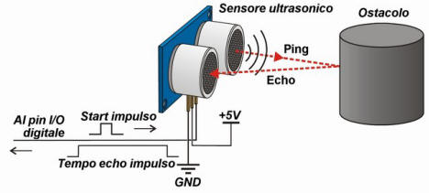
Obiettivo del progetto
L'obiettivo del nostro progetto è il funzionamento di un elaboratore e delle sue diverse parti hardware e software di un sensore di parcheggio. Quest’ultimo emette onde ultrasoniche, quando intercetta l'ostacolo più vicino invia le informazioni ad una scheda elettronica e successivamente emette un allarme sonoro ad intermittenza che aumenta la sua frequenza in base al tempo che impiega l’onda a tornare al sensore che varia rispetto alla distanza dell’impedimento.

Slide 3
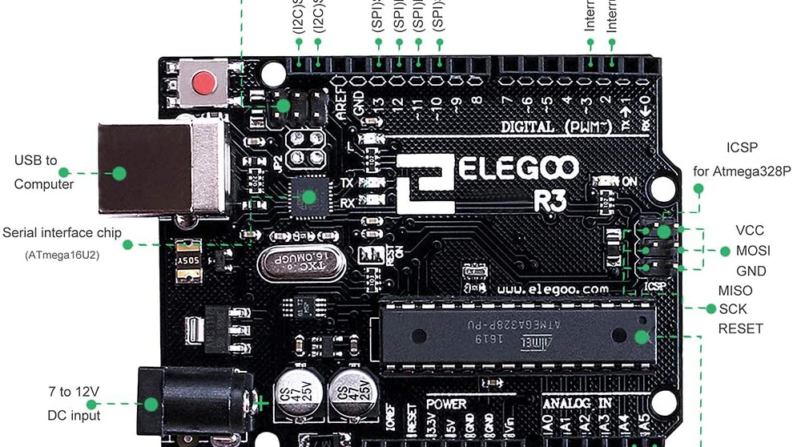
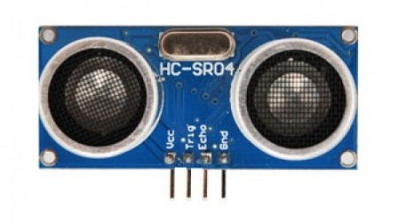
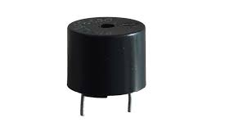
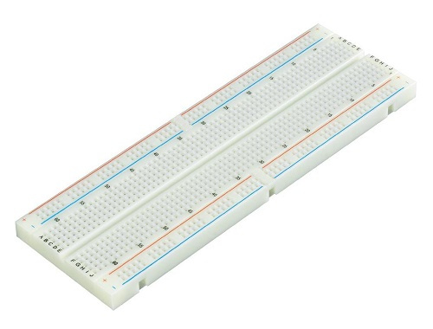
Componenti utilizzate
ELEGOO UNO R3 scheda atmega328p
Sensore ad ultrasuoni HC-SR04
Buzzer da 5V
Breadboard da 830 punti

Slide 4
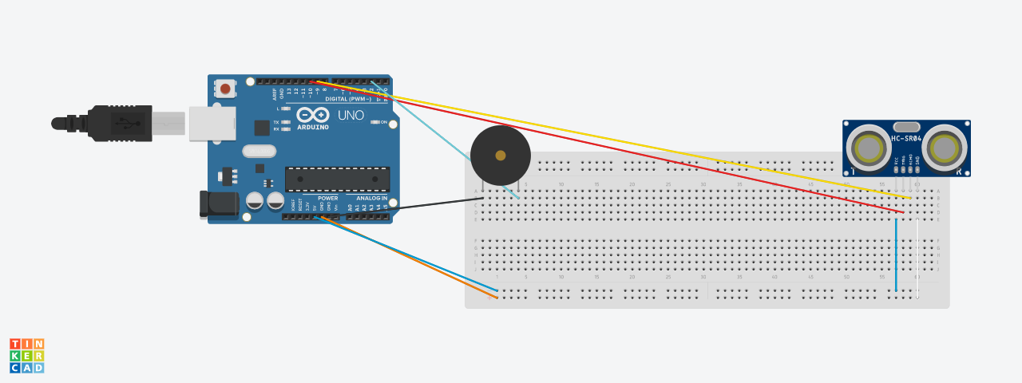
Disegno del circuito su Tinkercad

Slide 5
Il progetto ha avuto principalmente tre evoluzioni:

Slide 6
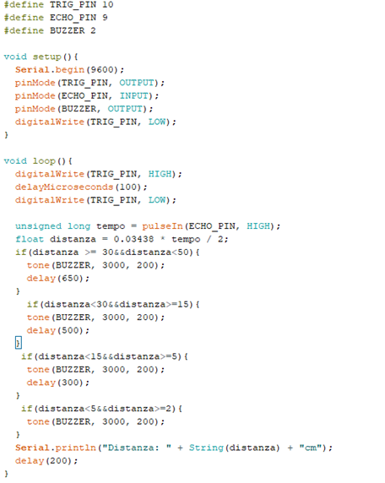
· 1) La prima stesura dello sketch sull’interfaccia di Arduino.

Slide 7
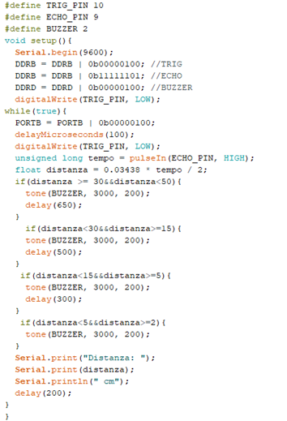
· 2)Nella seconda parte abbiamo cercato di diminuire i byte utilizzati dallo sketch, quindi abbiamo apportato delle modifiche alle porte.

Slide 8
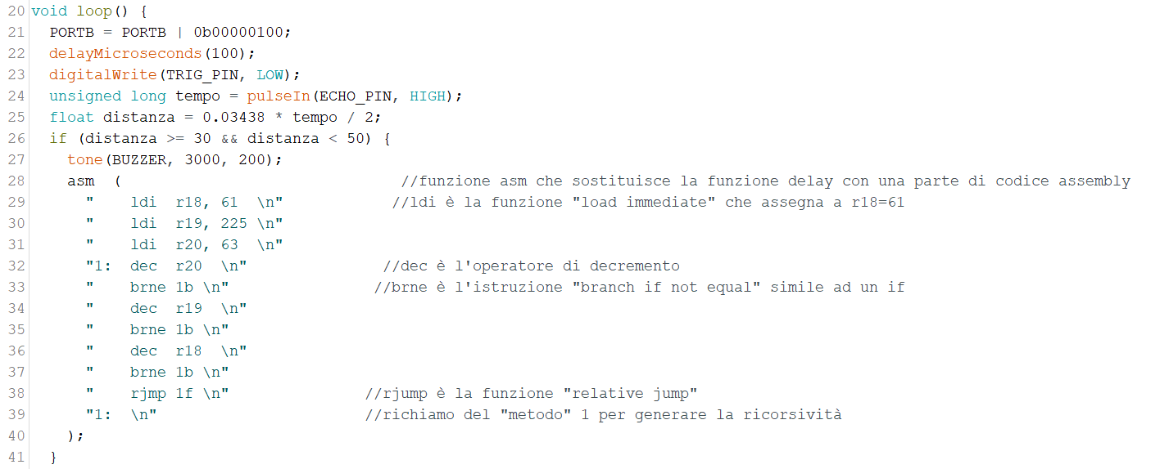
3) La terza si è sviluppata l'obiettivo di implementare nello sketch dei comandi in assembly, in questa parte del progetto abbiamo riscontrato molta difficoltà, però con l’aiuto del datasheet del microcontrollers ATmega328P, siamo riusciti a convertire il delay in assembly. Ovviamente prima abbiamo verificato lo sketch su Microchip Studio per evitare danneggiamenti al ELEGOO UNO R3 scheda atmega328p.

